Slide 1









Chào mừng quý thầy cô và các em học sinh
Tiết: Tập đọc
Lớp 5A4
Lớp 5A

Slide 2




Khởi động

Slide 3



Em hãy đọc đoạn 1 bài Tranh làng Hồ.
Hãy kể tên một số bức tranh làng Hồ lấy đề tài trong cuộc sống hằng ngày của làng quê Việt Nam.

Slide 4
Em hãy đọc đoạn 2 và đoạn 3 bài Tranh làng Hồ.
Kỹ thuật tạo màu của tranh làng Hồ có gì đặc biệt?

Slide 5
Khoanh tròn vào chữ cái trước ý trả lời đúng nhất:
Nội dung chính của bài tập đọc “Tranh làng Hồ” là:
Đề tài của tranh dân gian làng Hồ.
Kĩ thuật tạo màu của tranh làng Hồ.
Ca ngợi và biết ơn những nghệ sĩ làng Hồ đã sáng tạo ra những bức tranh dân gian độc đáo.
Một nét đẹp văn hóa của dân tộc.

Slide 6
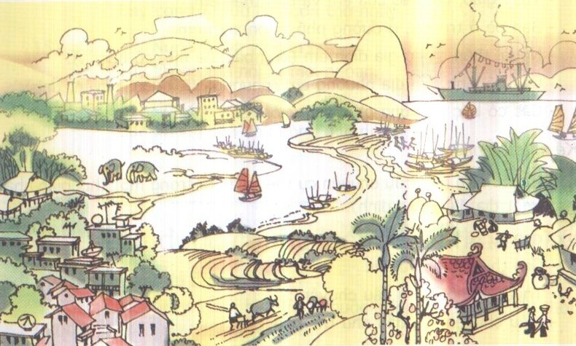
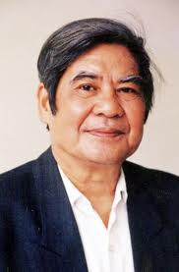


Nhà thơ Nguyễn Đình Thi

Slide 7


Đất nước
Sáng mát trong như sáng năm xưa Gió thổi mùa thu hương cốm mới Tôi nhớ những ngày thu đã xa.
Sáng chớm lạnh trong lòng Hà Nội Những phố dài xao xác hơi may Người ra đi đầu không ngoảnh lại Sau lưng thềm nắng lá rơi đầy.
Mùa thu nay khác rồi Tôi đứng vui nghe giữa núi đồi Gió thổi rừng tre phấp phới Trời thu thay áo mới Trong biếc nói cười thiết tha.
Trời xanh đây là của chúng ta Núi rừng đây là của chúng ta Những cánh đồng thơm mát Những ngả đường bát ngát Những dòng sông đỏ nặng phù sa.
Nước chúng ta, Nước những người chưa bao giờ khuất Ðêm đêm rì rầm trong tiếng đất Những buổi ngày xưa vọng nói về.
Nguyễn Đình Thi
Khổ thơ 1, 2: Giọng nhẹ nhàng, thiết tha.
Khổ thơ 3, 4: Nhịp nhanh hơn, giọng vui, khỏe khoắn, tràn đầy tự hào.
Khổ thơ 5: Giọng chậm rãi, trầm lắng, thể hiện sự thành kính.

Slide 8

Thứ tư, ngày 20 tháng 5 năm 2020
Tập đọc
Đất nước
Luyện đọc
Tìm hiểu bài
xao xác
ngoảnh lại
phù sa
khuất

Slide 9
Đất nước
Sáng mát trong / như sáng năm xưa Gió thổi / mùa thu hương cốm mới Tôi nhớ những ngày thu / đã xa.
Sáng chớm lạnh trong lòng Hà Nội Những phố dài / xao xác hơi may Người ra đi / đầu không ngoảnh lại Sau lưng / thềm nắng / lá rơi đầy.
Mùa thu nay / khác rồi Tôi đứng vui nghe / giữa núi đồi Gió thổi / rừng tre phấp phới Trời thu / thay áo mới Trong biếc / nói cười thiết tha.
Trời xanh đây / là của chúng ta Núi rừng đây / là của chúng ta Những cánh đồng / thơm mát Những ngả đường / bát ngát Những dòng sông / đỏ nặng phù sa.
Nước chúng ta, Nước những người / chưa bao giờ khuất Ðêm đêm / rì rầm trong tiếng đất Những buổi ngày xưa / vọng nói về.
Nguyễn Đình Thi

Slide 10
1.Những ngày thu đẹp và buồn được tả trong khổ thơ nào?
Những ngày thu đẹp và buồn được tả trong khổ thơ 1 và 2.
Những từ ngữ cho thấy mùa thu
Đẹp:
Sáng mát trong, gió thổi mùa thu hương cốm mới
Buồn:
Sáng chớm lạnh, phố dài xao xác hơi may, người ra đi đầu không ngoảnh lại, thềm nắng lá rơi đầy.
*Tại sao mùa thu xưa đẹp mà lại buồn ?

Slide 11
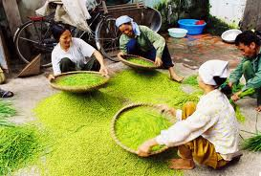
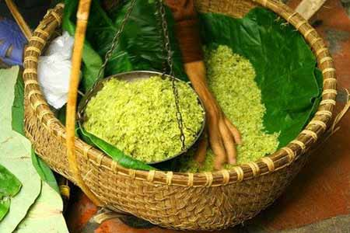
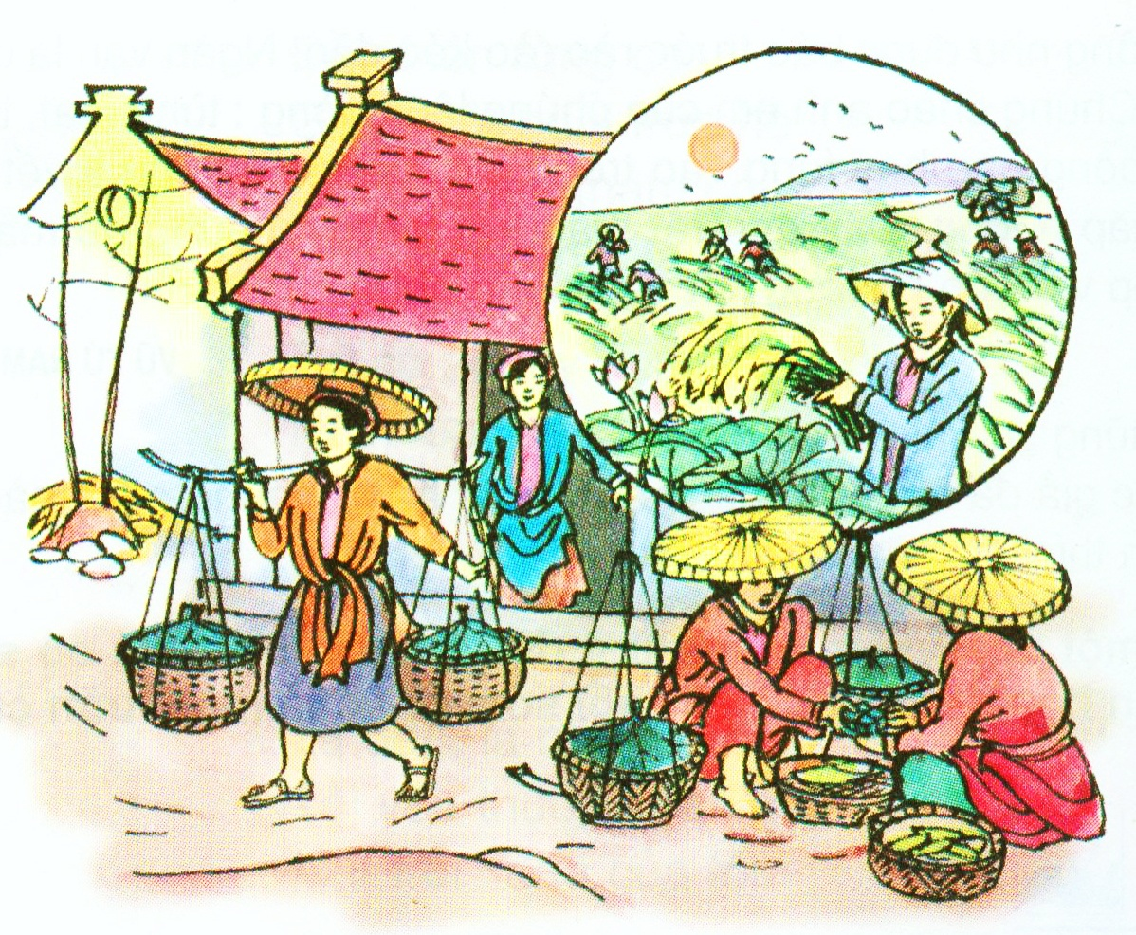
Gió thổi mùa thu hương cốm mới

Slide 12
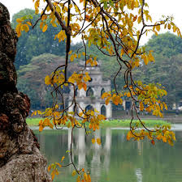
Sáng chớm lạnh trong lòng Hà Nội

Slide 13
Thứ tư, ngày 20 tháng 5 năm 2020
Tập đọc
Đất nước
Luyện đọc
Tìm hiểu bài
- Ý khổ thơ 1, 2: Những ngày thu đẹp và buồn của mùa thu xưa.
xao xác
ngoảnh lại
phù sa
khuất

Slide 14



2. Nêu một hình ảnh đẹp và vui về mùa thu mới trong khổ thơ thứ ba ?
Hình ảnh đẹp và vui về mùa thu mới:
Đẹp:
rừng tre phấp phới, trời thu thay áo mới, trời thu trong biếc.
Vui:
rừng tre phấp phới, trong biếc nói cười thiết tha.
*Tại sao mùa thu mới đẹp và vui ?

Slide 15
Thứ tư, ngày 20 tháng 5 năm 2020
Tập đọc
Đất nước
Luyện đọc
Tìm hiểu bài
- Ý khổ thơ 1,2: Những ngày thu đẹp và buồn của mùa thu xưa.
xao xác
ngoảnh lại
phù sa
khuất
- Ý khổ thơ 3 : Hình ảnh đẹp và vui về mùa thu mới.

Slide 16
3. Hãy thảo luận nhóm 2 và nêu một, hai câu thơ nói lên lòng tự hào về đất nước tự do, về truyền thống bất khuất của dân tộc trong khổ thơ thứ 4 và thứ 5.
- Lòng tự hào về đất nước tự do:
Những câu thơ trong khổ 4, 5
Trời xanh đây là của chúng ta
Núi rừng đây là của chúng ta
...
Truyền thống bất khuất:
Nước những người chưa bao giờ khuất

Slide 17
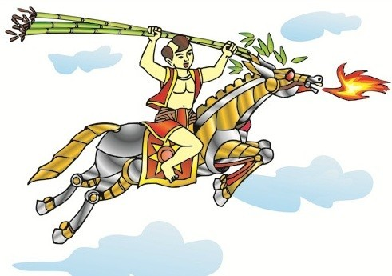
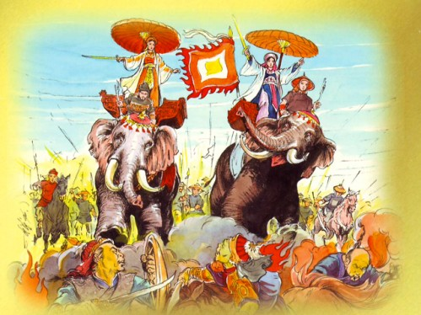

Thứ tư, ngày 20 tháng 5 năm 2020
Tập đọc
Đất nước

Slide 18
Thứ tư, ngày 20 tháng 5 năm 2020
Tập đọc
Đất nước
Luyện đọc
Tìm hiểu bài
- Ý khổ thơ 1, 2: Những ngày thu đẹp và buồn của mùa thu xưa.
xao xác
ngoảnh lại
phù sa
khuất
- Ý khổ thơ 3: Hình ảnh đẹp và vui về mùa thu mới.
- Ý khổ thơ 4, 5 : Lòng tự hào và truyền thống bất khuất của dân tộc ta.

Slide 19
Thứ tư, ngày 20 tháng 5 năm 2020
Tập đọc
Đất nước
Luyện đọc
Tìm hiểu bài
- Ý khổ thơ 1, 2 : Những ngày thu đẹp và buồn của mùa thu xưa.
xao xác
ngoảnh lại
phù sa
khuất
- Ý khổ thơ 3 : Hình ảnh đẹp và vui về mùa thu mới.
- Ý khổ thơ 4, 5: Lòng tự hào và truyền thống bất khuất của dân tộc ta.

Slide 20






Nội dung chính: Niềm vui và lòng tự hào về một đất nước tự do.

Slide 21
Đất nước
Đọc diễn cảm
Mùa thu nay / khác rồi Tôi đứng vui nghe / giữa núi đồi Gió thổi / rừng tre phấp phới Trời thu / thay áo mới Trong biếc / nói cười thiết tha.
Trời xanh đây / là của chúng ta Núi rừng đây / là của chúng ta Những cánh đồng / thơm mát Những ngả đường / bát ngát Những dòng sông / đỏ nặng phù sa.

Slide 22
Đất nước
Mùa thu nay / khác rồi Tôi đứng vui nghe / giữa núi đồi Gió thổi / rừng tre phấp phới Trời thu / thay áo mới Trong biếc / nói cười thiết tha.
Trời xanh đây / là của chúng ta Núi rừng đây / là của chúng ta Những cánh đồng / thơm mát Những ngả đường / bát ngát Những dòng sông / đỏ nặng phù sa.

Slide 23



Thi học thuộc lòng.

Slide 24
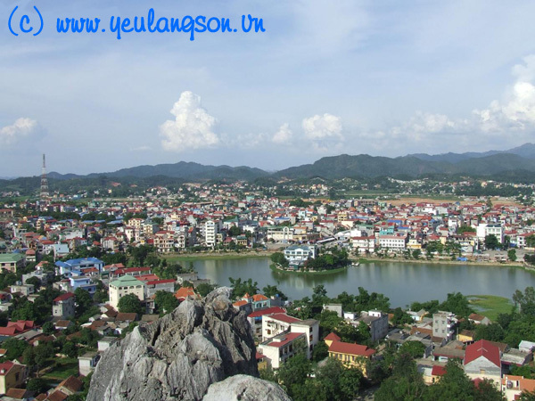

Việt Nam quê hương tôi
ViÖt nam quª h­¬ng t«i
Thµnh Phè L¹ng S¬n

Slide 25
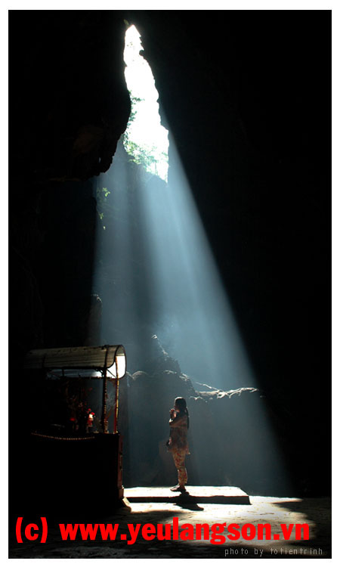
Việt Nam quê hương tôi
§éng th«ng thiªn

Slide 26
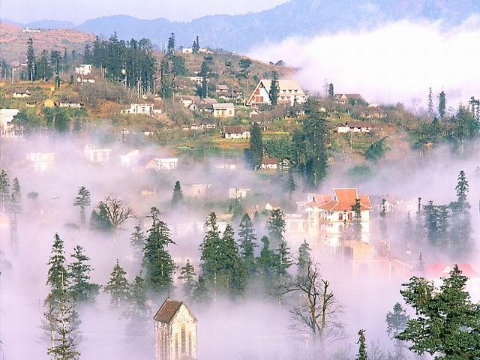

Slide 27
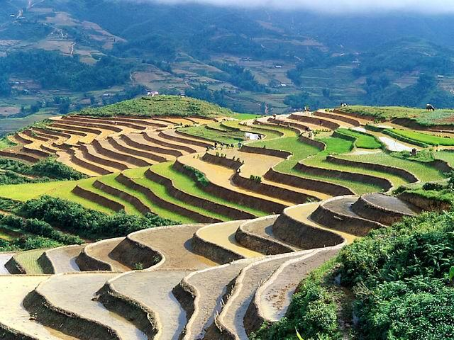

Slide 28
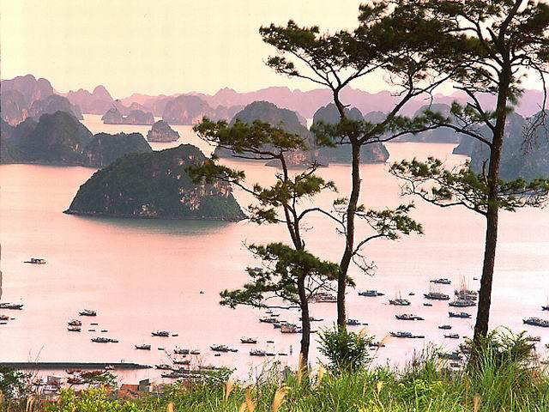
Vịnh Hạ Long

Slide 29
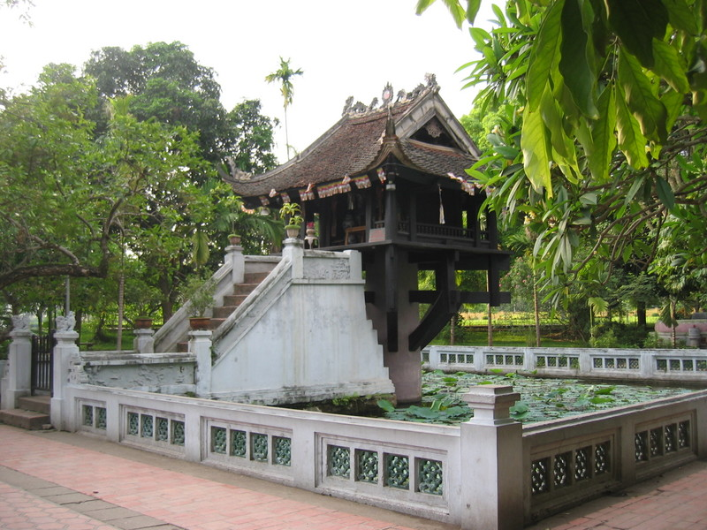
Chùa Một Cột

Slide 30
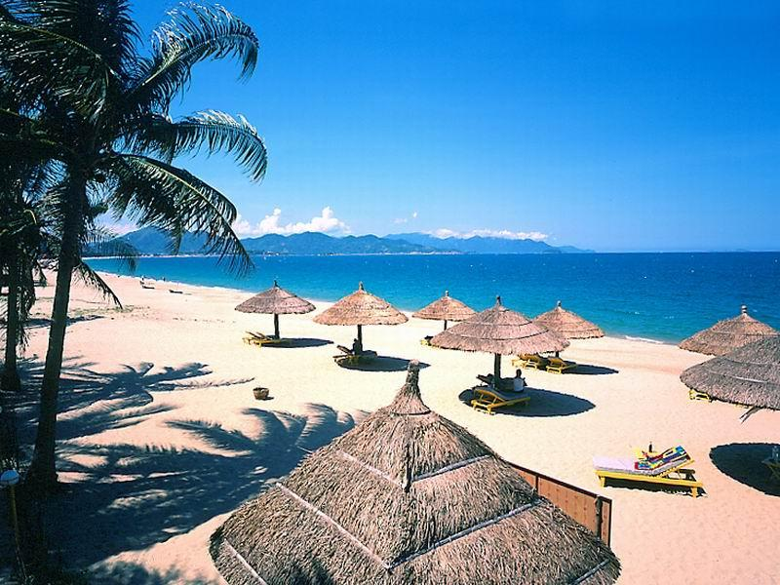
Biển Nha Trang

Slide 31
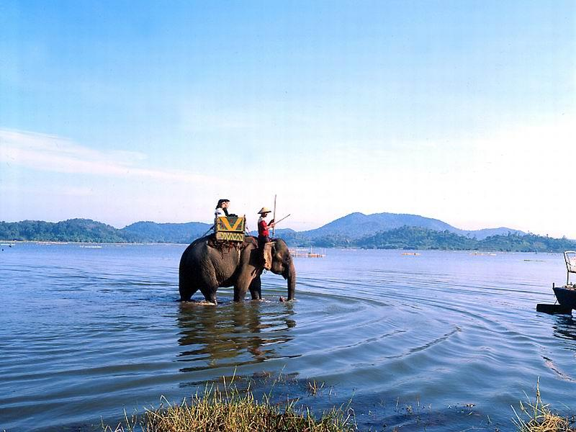
Tây Nguyên

Slide 32
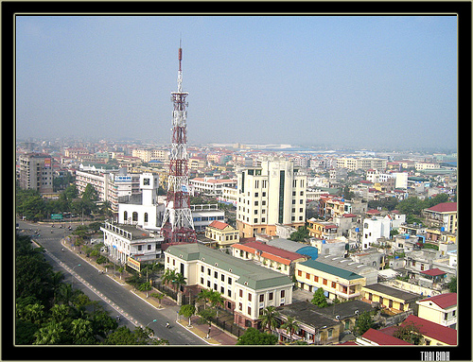

Slide 33
Thứ tư, ngày 20 tháng 5 năm 2020
Tập đọc
Đất nước
Nội dung chính: Niềm vui và lòng tự hào về một đất nước tự do.

